Slide 1
基于高维特征概率密度建模的模型不确定性的研究
师清
22210240262

Slide 2
大纲
Introduction
Background
Method
Experiments

Slide 3
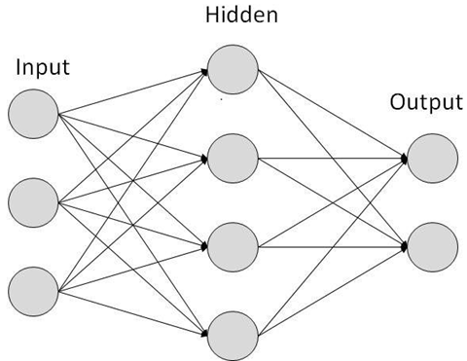

Introduction
神经网络不确定性(Uncertainty): Overconfident issue，即模型对于域外样本，会过度自信地给出很高的预测概率
predict answer+ uncertainty（额外预测一个指标，指示本次预测结果的可信度）
应用于模型部署阶段: All models are wrong, but some (models that know when they are wrong) are useful.
uncertainty
P(cat|x)
P(dog|x)
Knowing What We Don’t Know

Slide 4

Introduction
对于DNN中不确定性的度量，有下面的几个问题是需要考虑的
How to model uncertainty?
How to measure uncertainty?
How to evaluate uncertainty?

Slide 5
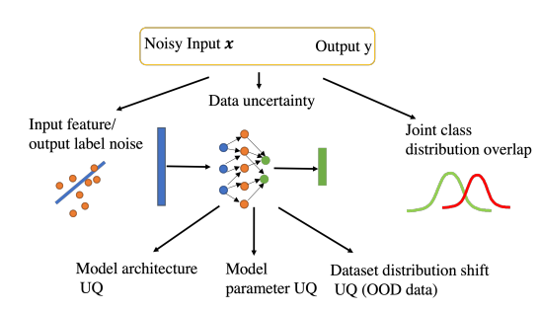
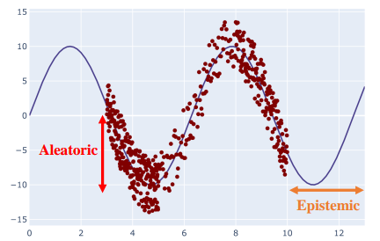
Introduction
不确定性的分类
Aleatoric/data uncertainty：来源于数据噪声，无法消除
Epistemic/model uncertainty：来源于模型和训练方式，可以通过增加训练数据或者改进模型减少

Slide 6
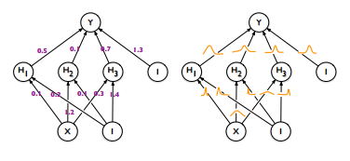
Introduction
对于不确定性的建模，根据是单个网络模型还是多个网络模型，是确定性的网络还是随机的网络模型，主要可以分类下面四类方法:
贝叶斯方法(Bayesian methods):在BNN网络中，认为每一个权重不再是某个具体的数值，而是一个概率分布
集成方法(Ensemble methods):推理时结合了几个不同的确定性网络的预测
单一确定性方法(Single deterministic methods):给出基于确定性网络中单次前向传播的预测。
测试增强方法(Test-time augmentation methods):基于单个确定性网络的预测，但在测试时增强输入数据，以生成几个预测，用于评估预测的确定性。
single or multiple? deterministic or stochastic?

Slide 7
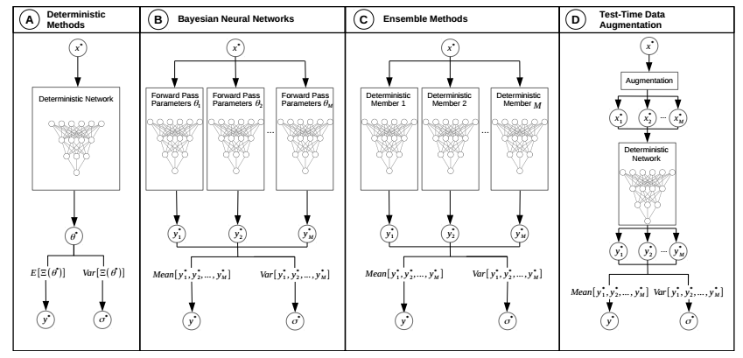
Introduction
总结

Slide 8
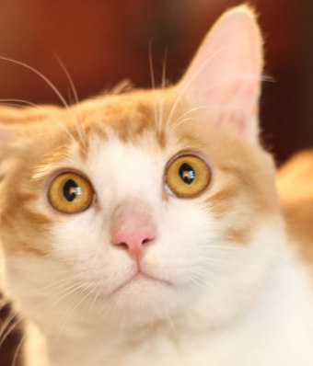



Methods
问题来源: 对于Uncertainty建模目前Ensemble方法效果最好，但是多个模型对于计算和存储要求比较高
研究基于单一网络模型的Uncertainty建模方法: 基于高维特征概率密度建模的不确定性估计
uncertainty
feature extractor
prediction
class probability
对每一类的高维特征(例如: CNN的倒数第二层)建模一个多元高斯分布，然后使用log p(x)度量模型不确定性
如何提高高维特征的表示能力？

Slide 9
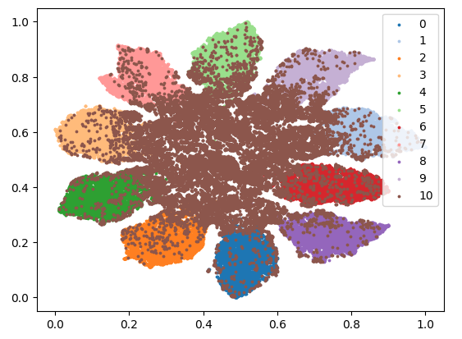

Methods
基于高维特征概率密度建模的模型不确定性估计
uncertainty
feature extractor
prediction
probs
Feature Collapse问题: feature extractor map features of OOD samples to ID regions
Smoothness & Sensitivity
t-sne可视化resnet50+cifar10

Slide 10

Methods
《Deep Deterministic Uncertainty: A New Simple Baseline》 CVPR2023
提出使用谱归一化(Spectral Normalization)保证网络的Smoothness & Sensitivity，避免Feature Collapse问题

Slide 11
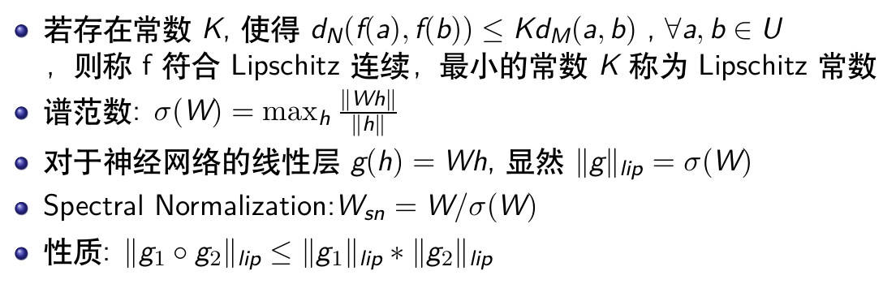
Methods
《Deep Deterministic Uncertainty: A New Simple Baseline》 CVPR2023
提出使用谱归一化(Spectral Normalization)保证网络的Smoothness & Sensitivity，避免Feature Collapse问题

Slide 12


Experiments
《Enhancing the reliability of out-of-distribution image detection in neural networks》
论文使用最大预测概率表示不确定性，并采用类似于FGSM攻击的加噪方式，可以提升区分OOD样本和inD样本的表现

Slide 13
Experiments
研究梯度空间
基于梯度空间上的差异，添加输入扰动

Slide 14
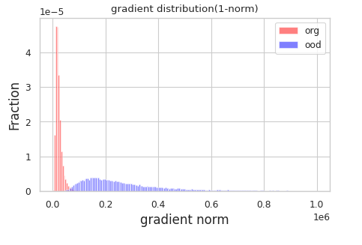
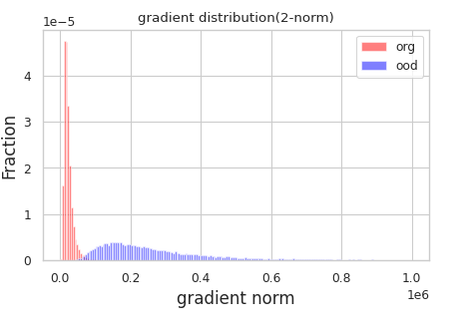
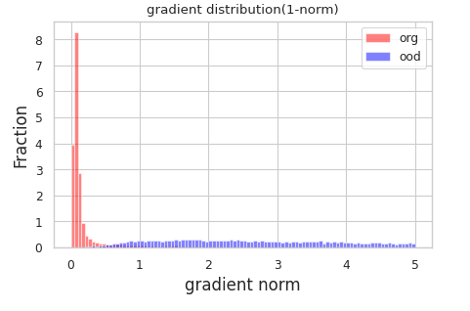
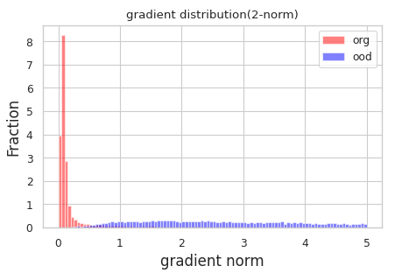
Experiments
实验: 统计关于输入的梯度范数
gradient = images.grad.data
gradient_norms = torch.norm(gradient, p=norm)
设置： resnet50, cifar10 vs svhn
:
Loss=gaussians_model.log_prob(X)
Loss=CrossEntropy(label,pred)

Slide 15
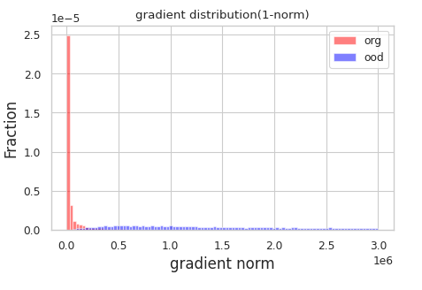
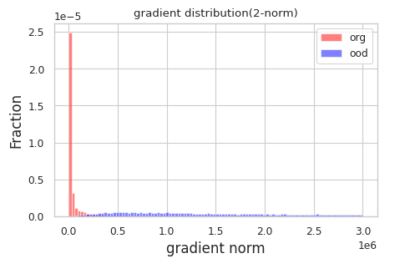
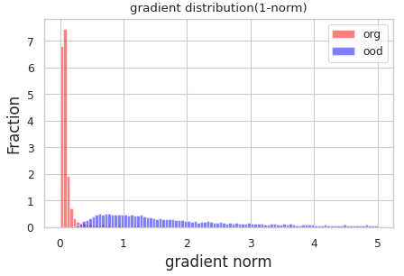
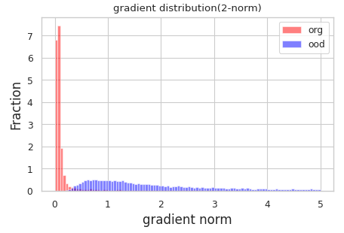
Experiments
实验: 统计关于输入的梯度范数
gradient = images.grad.data
gradient_norms = torch.norm(gradient, p=norm, dim=(1, 2, 3))
设置： vgg16 , cifar10 vs svhn
:
Loss=gaussians_model.log_prob(X)
Loss=CrossEntropy(label,pred)

Slide 16
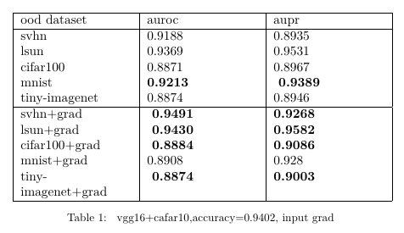
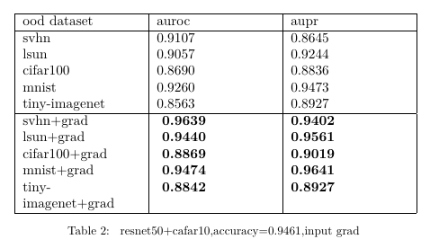
Experiments
实验：使用关于输入的梯度作为uncertainty度量
:

Slide 17
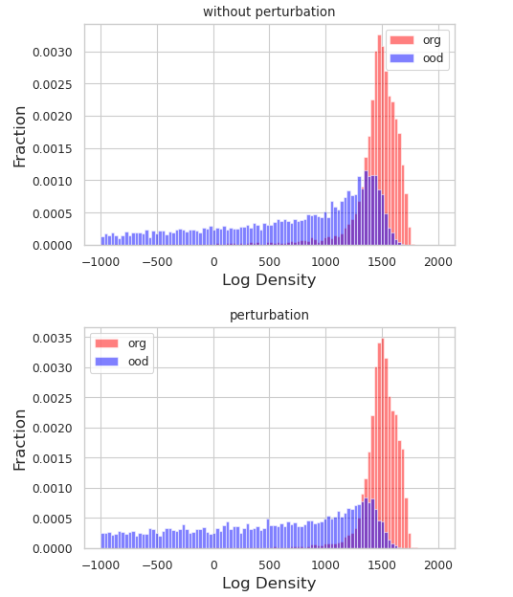
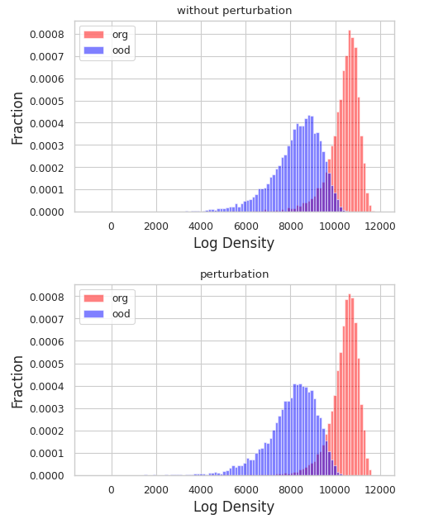
Experiments
加入input purturbation实验结果
:
vgg16
resnet50

Slide 18
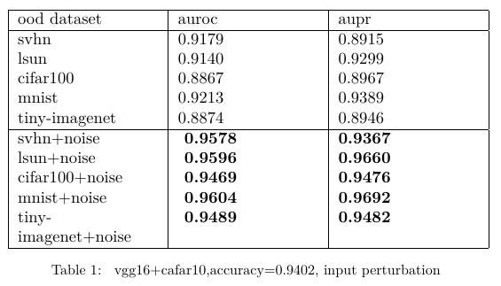
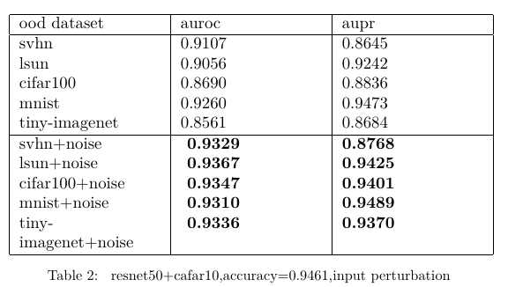
Experiments
加入input purturbation实验结果
:

Slide 19
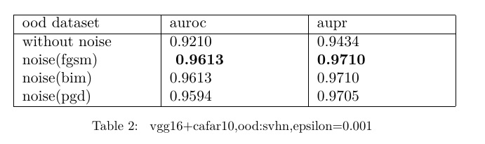
Experiments
实验: 不同噪声，对实验结果的影响
根据输入的梯度，验证不同的添加噪声方式
fgsm/bim/pgd
:

Slide 20
Experiments
实验: 不同噪声，对实验结果的影响
根据输入的梯度，验证不同的添加噪声方式
threshod:在训练集上统计所有关于输入的梯度，并计算分位数
通过gridSearch得到超参数: ε,λ

Slide 21
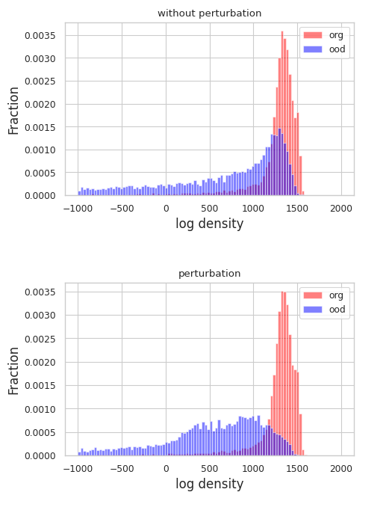
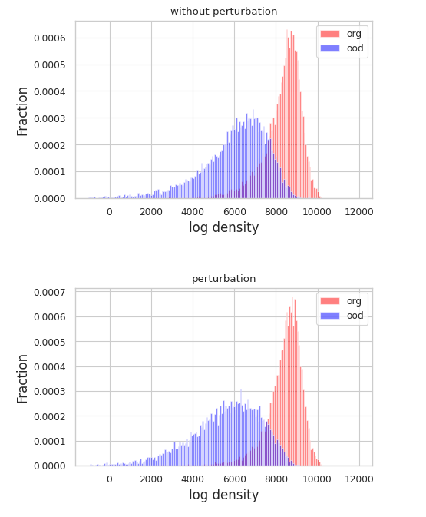
Experiments
加入input purturbation实验结果
:
vgg16
resnet50

Slide 22
Experiments
加入input purturbation实验结果
:

Slide 23
Experiments
后续实验计划
1. 对不同层的研究
2. 在主动学习,对抗样本检测等任务上评估uncertainty
3. 添加一个head直接预测uncertainty
:

Slide 24
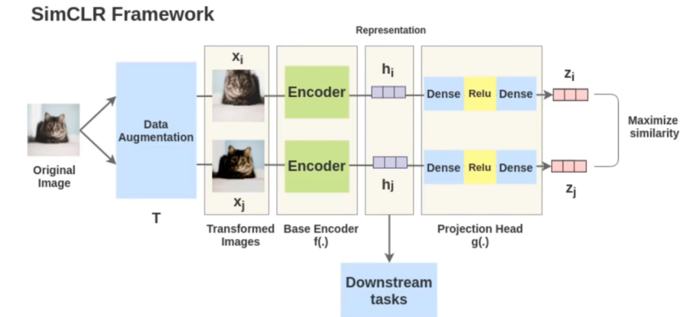


Experiments
Contrastive Learning
自监督 vs 有监督
自监督对比损失
有监督对比损失

Slide 25
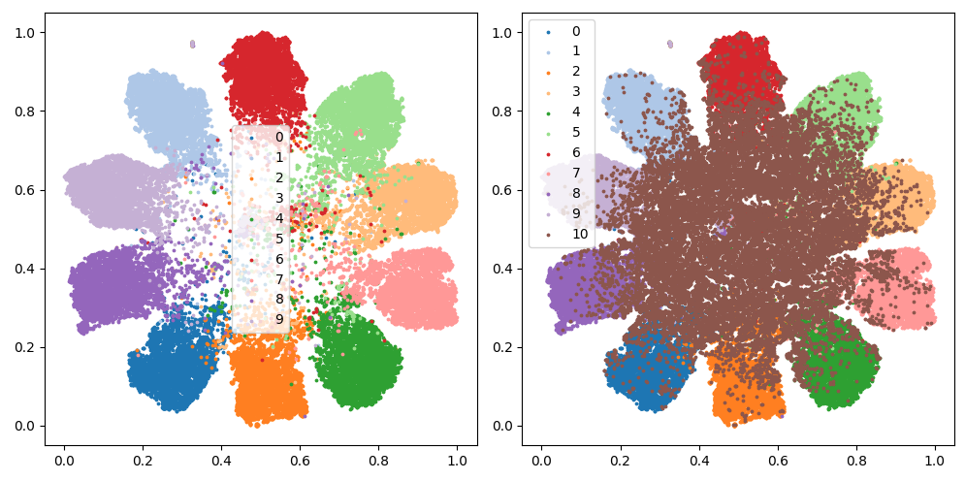
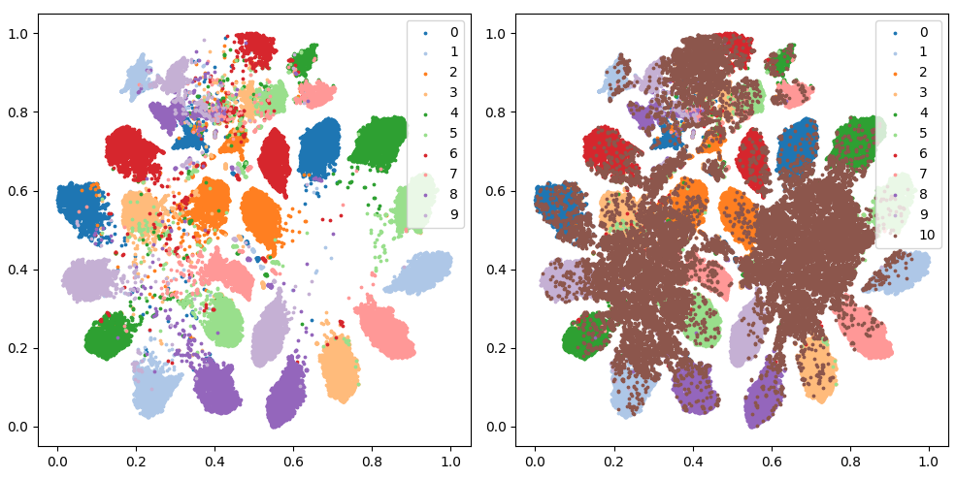
Experiments
加入有监督对比loss
CrossEntropyLoss
CrossEntropyLoss+SupConLoss

Slide 26
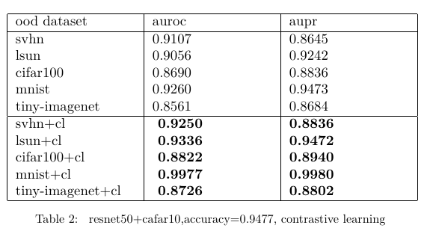
研究内容
加入对比loss

Slide 27


